Slide 1
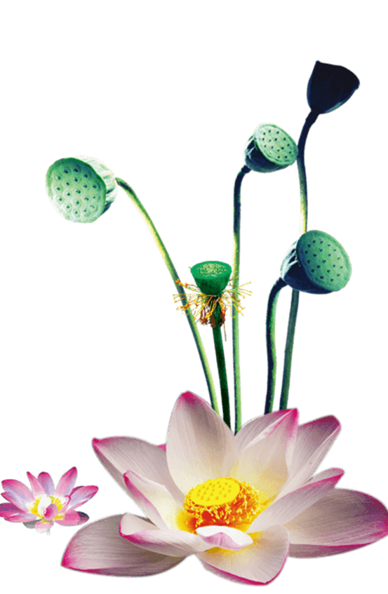
আজকের পাঠে সবাইকে
স্বাগত

Slide 2
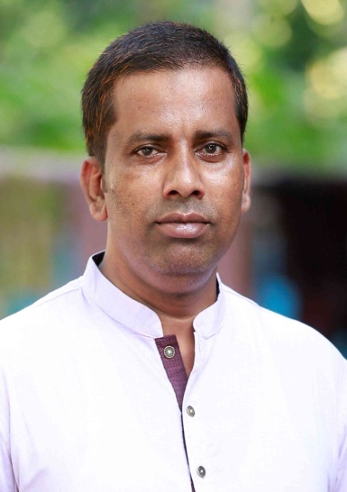
শিক্ষক পরিচিতি
সাইদুর রহমান
সহকারী শিক্ষক
গুয়াতলা মডেল সর: প্রাথ: বিদ্যা:
শিবচর,মাদারীপুর।
মোবাইলঃ০১৭১৫৮৩৮৪৯৬।

Slide 3
পাঠ পরিচিতি
শ্রেণিঃ প্রথম
বিষয়ঃ বাংলা
পাঠঃ ছুটি ( ছড়া )
পাঠ্যাংশঃ মেঘের কোলে...আজ আমাদের ছুটি
সময়ঃ 4০ মিনিট

Slide 4
শিখনফল
2.1.2 কবিতা শুনে আনন্দ লাভ করবে ও তার অভিব্যক্তি প্রকাশ করবে।
২.১.৩ পাঠ্য বইয়ের কবিতা বলতে পারবে।
২.১.৪ পাঠ্যবইবহির্ভূত কবিতা স্পষ্টভাবে বলতে পারবে।
২.১.২ পাঠ্যবইয়ের কবিতা পড়তে পারবে।
২.৩.১ সহজ শব্দ লিখতে পারবে।
২.৩.২ সহজ বাক্য লিখতে পারবে।

Slide 5
মনোযোগ দিয়ে ভিডিও দেখি

Slide 6
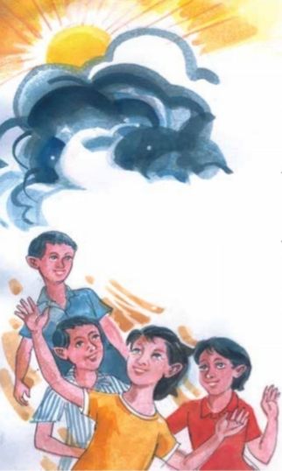
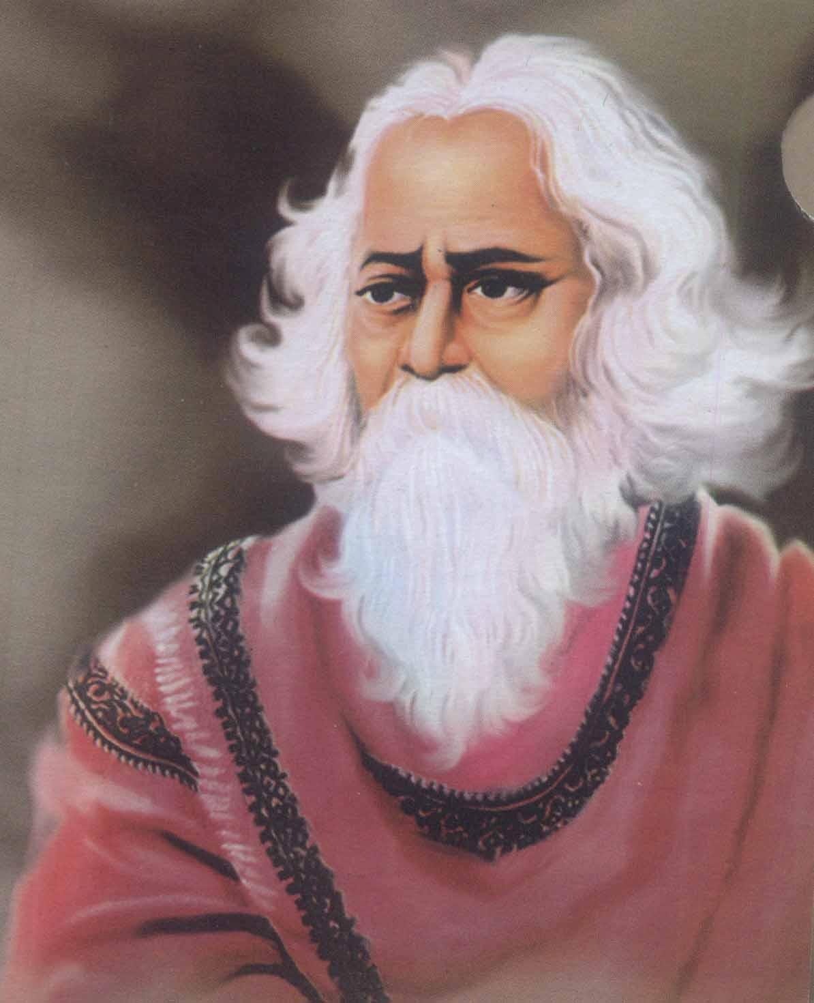
ছুটি
রবীন্দ্রনাথ ঠাকুর

Slide 7
শিক্ষকের সরবপাঠ
চল আমরা ছন্দের তালে তালে ছড়াটি একসাথে আবৃত্তি করি ।

Slide 8
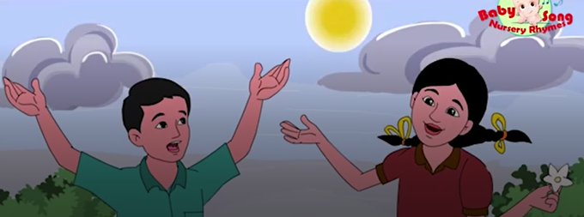
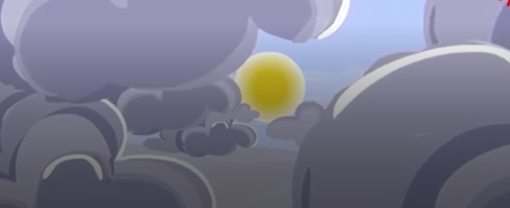
ছবির মাধ্যমে শোনা ও বলা
মেঘের কোলে রোদ হেসেছে
বাদল গেছে টুটি,

Slide 9
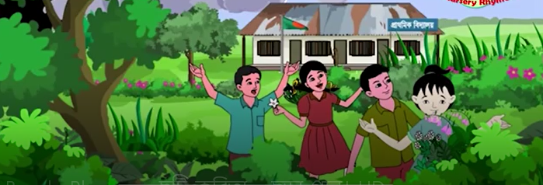
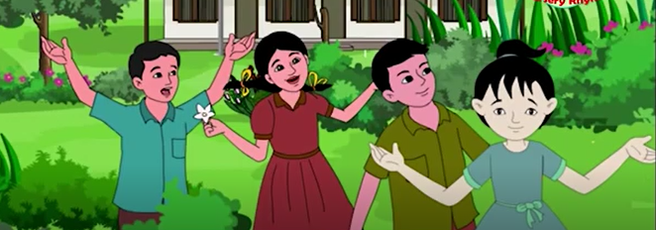
ছবির মাধ্যমে শোনা ও বলা
আজ আমাদের ছুটি ও ভাই,
আজ আমাদের ছুটি।

Slide 10
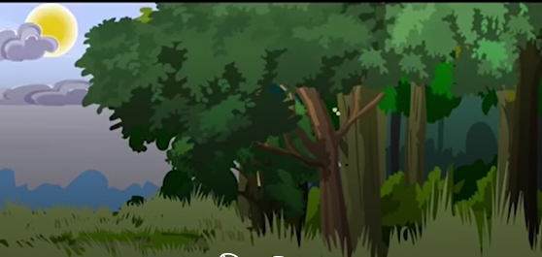
ছবির মাধ্যমে শোনা ও বলা
কী করি আজ ভেবে না পাই
পথ হারিয়ে কোন বনে যাই,

Slide 11
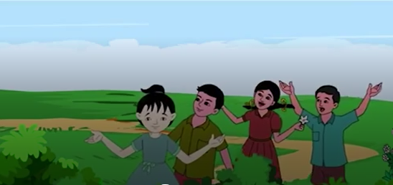
ছবির মাধ্যমে শোনা ও বলা
কোন মাঠে যে ছুটে বেড়াই
সকল ছেলে জুটি,

Slide 12
ছবির মাধ্যমে শোনা ও বলা
আজ আমাদের ছুটি ও ভাই,
আজ আমাদের ছুটি।

Slide 13
সবাই পাঠ্য বইয়ের ৭০ পৃষ্ঠা খোল

Slide 14
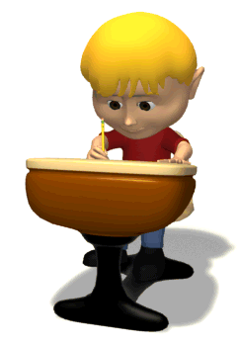
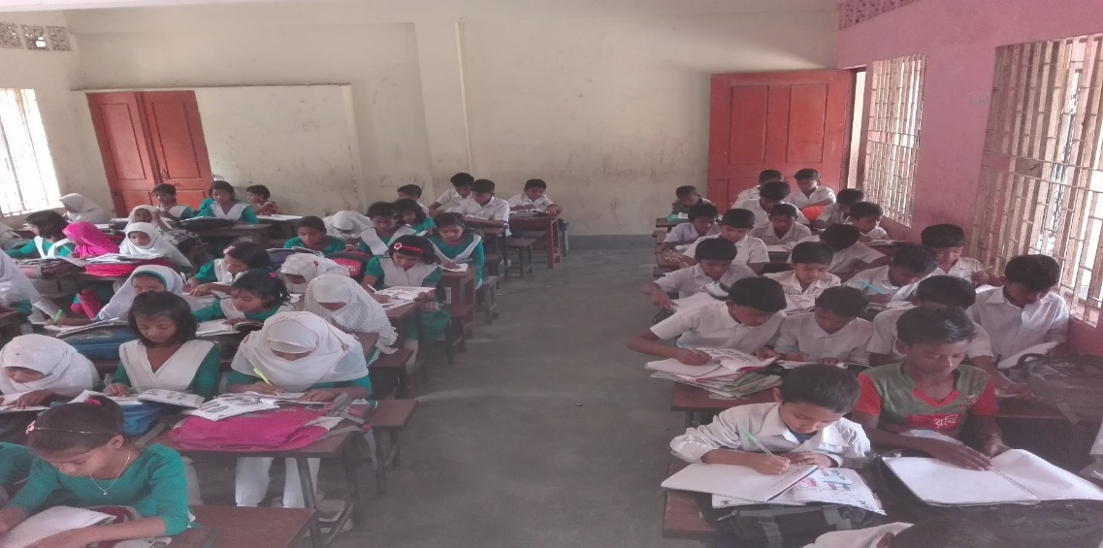
একক কাজ
তোমরা সবাই ছড়াটি পড়

Slide 15
দলীয় কাজঃ
তোমরা 5টি দলে ভাগ হয়ে প্রত্যেক দল ২ লাইন করে পড়।

Slide 16
পরের চরণ সাজিয়ে বল।
১) মেঘের কোলে রোদ হেসেছে ----------------
২) আজ আমাদের ছুটি,ও ভাই,
-----------------
বাদল গেছে টুটি,
আজ আমাদের ছুটি।

Slide 17
পরের চরণ সাজিয়ে বল।
৩) কী করি আজ ভেবে না পাই, ----------------
৪) কোন মাঠে যে ছুটে বেড়াই,
-----------------
পথ হারিয়ে কোন বনে যাই,
সকল ছেলে জুটি।

Slide 18
পরের চরণ সাজিয়ে বল।
১) আজ আমাদের ছুটি,ও ভাই,
------------------
আজ আমাদের ছুটি।

Slide 19
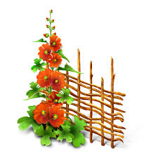
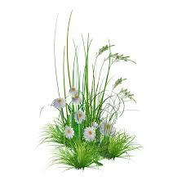
‘ছুটি’ ছড়াটি লিখে আনবে ।

Slide 20
ধন্যবাদ
ভালো থেকো,সবাই ।

